Slide 1
An NFV-based Video Quality Assessment Method over 5G Small Cell Networks
Published in: IEEE MultiMedia ( Volume: 24, Issue: 4, October-December 2017 )
Presenter: Tseng,Kuo Wei
Advisor:Lee, Chung Nan
Notes:
這一篇論文時間:Date of Publication: 15 June 2017

Slide 2
Outline
Introduction
Virtualisation in Small Cell networks
The proposed SRRaaS
Experimental Testbed
Performance evaluation of SRRaaS
Conclusions

Slide 3
Introduction
Network function virtualization (NFV) techniques have been proven to offer great benefits to the world of IT, in terms of sharing compute, storage and network resources, and is a well-examined topic within core networks and macro-cell access networks (Cloud-RAN).
A basic requirement of NFV techniques to small cell base stations is that a subset of small cell functionalities that support at least the RF functions is run on a physical network function (PNF).
Notes:
NFV技術的共享計算 儲存和網路資源促進了IT產業發展，以及core networks 和 macro-cell架構開發，像是Cloud-RAN
對於small cell基站，NFV技術最基本的需求small cell功能要在PNF運行時支援RF function

Slide 4
Introduction
However, considering that the connectivity of small cells with the core network of the LTE system (i.e. the Evolved Packet Core (EPC)) is based on best-effort/Internet links, its quality cannot be guaranteed.
Towards envisaging an appropriate in-service QoE (Quality of Experience)assessment solution within the 5G architecture, this paper proposes a novel video quality assessment method, which addresses the quality degradation, introduced by a potential bottleneck of the small cell backhaul.
The proposed method is based on a novel usage of the structural similarity (SSIM) index, as a Reduced Reference (SRR) metric.
Notes:
然而在連結LTE核心網路系統和small cell的傳輸方式是以best-effort delivery方式傳輸，無法保證傳輸的品質
因此這篇論文在5G網路架構中針對small cell backhaul建立一個影像品質QoE的評估系統
評估的方法是作者在另一篇論文提出的SRR方法，structural similarity (SSIM) index, as a Reduced Reference

Slide 5
Virtualisation in Small Cell networks
NFV comprises of virtualized network functions (VNFs), NFV Infrastructure (NFVI) and NFV management and orchestration (MANO).
NFVI is composed of NFV infrastructure points-of-presence (NFVI-PoPs), which host the VNFs and include resources for computation, storage, and networking.
Notes:
NFV是由三個網路元件組成，分別為VNF NFVI 還有NFV MANO
VNF是由各種不同的虛擬網路功能與網路元件管理系統(Element Management System, EMS)組成，由軟體的形式來實現原本傳統的非虛擬化網路中，各類網路硬體所具備的功能，像是MME，SGW，PGW還有防火牆等功能
NFVI包含了虛擬資源(Virtualised Resources)、虛擬層次(Virtualisation Layer)、實體資源(Hardware Resources)虛擬層次則介於實體與虛擬資源之間，跨軟硬體進行整合，將硬體資源虛擬化之後，便成為可動態請求使用的虛擬資源
NFV MANO為進行整體控管與協調角色，包括流程協調(Orchestrator)、VNF管理(VNF Manager)與虛擬化基礎建設管理(Virtualised Infrastructure Manager)。當有軟體及硬體資源的需求時，NFV MANO將協調、驗證與授權相關資源的請求，同時負責管理VNF的生命週期(Lifecycle)，此外，NFV MANO亦負責網路服務的策略管理(Policy Management)、效能量測與關聯事件的收集與轉送、與基礎建設相關資源的配置，例如為虛擬機器添增資源、提升能源效率(Energy Efficiency)、資源歸還(Resource Reclamation)等。

Slide 6
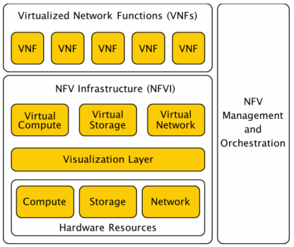
NFV Architecture

Slide 7
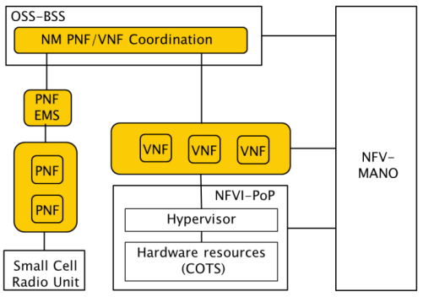
Combined PNF and VNF systems
NFV techniques to a small cell necessitates a physical network function (PNF), which is responsible at least for supporting the RF functions of the base station.
Notes:
為了要部屬NFV架構在small cell 基站上，基站還需要一個至少能夠支援RF的PNF元件

Slide 8
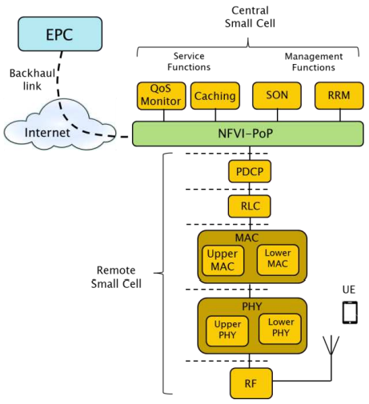
Virtualisation in Small Cell networks
Notes:
The application of the above architectural framework to small cells has been analyzed by SCF through several small cell virtualization use cases [2], which examine the impact and benefits of virtualizing different layers and functions of a small cell. To facilitate the analysis, a small cell is split into two components; a Central Small Cell where functions are virtualized (VNF), and Remote Small Cell with non-virtualized functions (PNF), (see Fig. 3). According to this approach functions are split in two types:

Slide 9
The proposed SRRaaS
The proposed video quality assessment metric (SRRaaS), is a VNF, which can be decomposed in three functions, one of which is instantiated in the NFVI-PoP of the EPC, while the other two are instantiated in the Central Small Cell.
When an NFVI-PoP is inserted in this link, it has to perform both the GTP de-capsulation and re-encapsulation processes of the IP packets travelling from EPC to small cell and reverse.
Notes:
The traffic exchanged between the EPC and the Small Cell is encapsulated using GTP,

Slide 10
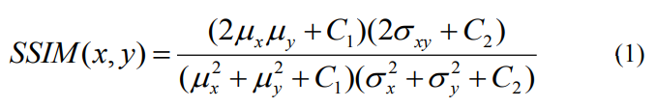
SSIM(Structural Similarity)
The SSIM is a full reference metric for measuring the structural similarity between two image sequences, exploiting the general principle that the main function of the human visual system is the extraction of structural information from the viewing field.

Slide 11
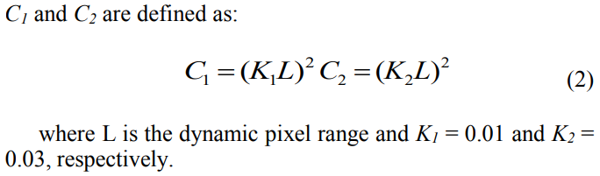
SSIM(Structural Similarity)
If x and y are two video signals, then SSIM is defined as:

Slide 12
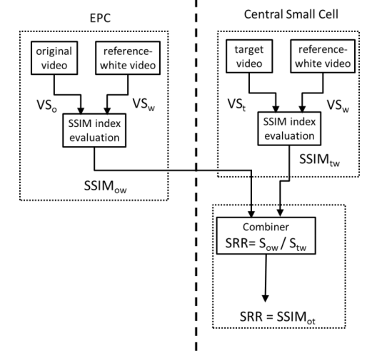
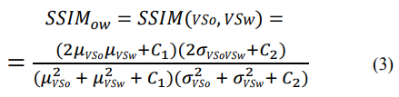
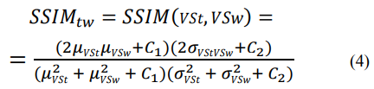
The proposed SRRaaS
Notes:
在圖中描述了SRRaaS方法，其中通過將原始視頻序列（VSo）與白色視頻圖案（VSw），即白色視頻幀的視頻序列（VSw）進行比較，在EPC處評估初始SSIMow值 相同的分辨率和幀率。 SSIMow可以從方程（1）中計算，用VS代替x，y代表VSW。在這方面，SSIMow是：
其實SRR方法是在另外一篇論文當中提出，在這裡將這個方法放在5G網路架構中，SRR方法使用基於參考白色視頻圖案以相對方式計算的兩個SSIM值SSIMow和SSIMtw的比率，以便以令人滿意的精度逼近SSIM 原始視頻序列和目標視頻序列之間的索引SSIMot。
由等式（5）表明，影像的品評估方法SRRaaS可以在small cell當中實作出來

Slide 13
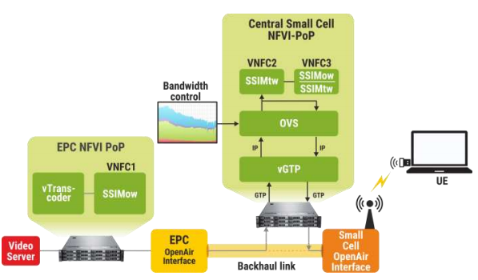
Experimental Testbed
Notes:
LTE網路是建構在OAI wireless technology platform，OAI的EPC執行於X86電腦上，remote small sell用的硬體是USRPB210，安裝OAI eNode B，UE端是在比電插上一個4G LTE USB Adapter，包含USIM卡和其中的secret key，用來通過EPC的認證，EPC和ENodeB是透過S1AP通訊協定進行連線，兩端的NFVI-PoP都是在Open stack 平台上實作，3個VNFC分別放置於EPC和central small cell上，用來計算影像品質的SSIMow,tw和ot，而這所提出的方法也可以實現作為網路服務虛擬化的視頻品質評估方法。 加到VNF已經提供了QoS和QoE反饋服務中，服務需要評估的多媒體系統使用商

Slide 14
Experimental Testbed
Notes:
為了要測量在不同backhaul不同頻寬下的品質方法，在這邊加入了Open vSwitch，OVS 是一個virtual switch，在Apache 2.0授權下獲得許可的開源軟體，OVS能夠執行許多網路功能，其中之一就是控制其port間IP流量的頻寬
透過openflow protocol下的command去操控OVS提供的頻寬流量，來模擬當網路壅塞時頻寬下降，造成影音品質衰減的情形

Slide 15
Experimental Testbed
Notes:
在backhaul link 下的傳輸協定是使用GPRS transport protocol ，而SRRaaS和OVS需要的是pure IP packet，因此需要將流量這些palket其GTP header 作解封裝的動作，然後將包含實際視頻數據的內部IP包轉發到 上層元件。
所以需要一個vGTP原件來處理，解封裝與再封裝動作，這邊透過的是PF_RING來實現，這邊一樣可以做到將video以外的packet在EPC和ENodeB中進行傳輸，並video packet送至OVS進行後續處理

Slide 16
Performance evaluation of SRRaaS
Two reference video
KristenandSara-low spatial and temporal activity
BasketballDrill-high spatial and high activity
The vTranscoder transcoded each video sequence to MPEG-4 format with bit rate of about 2.000 Kbps and using unicast UDP streaming.

Slide 17
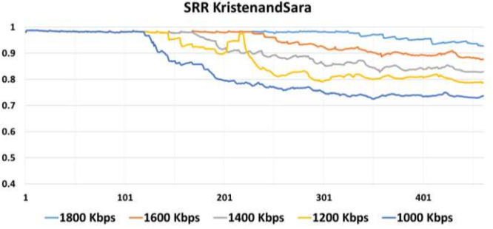
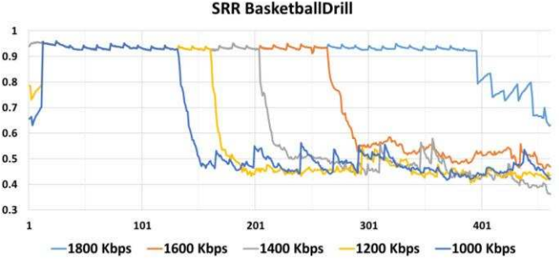
Notes:
顯而易見的是，在短暫的延遲之後，當backhaul link 擁擠時，視頻質量降低。
在low spatial 和 temporal activity下，顯示了視訊品質下降與頻寬減少有相關
在低空間和時間活動的情況下，圖6（a）顯示質量與帶寬減少相關。 例如，對於帶寬1.800Kbps，SRR下降到0.9，而對於帶寬1.000Kbps，SRR下降到0.7，即帶寬越少，視頻質量越低。
但是可以看到在high activity下的SRR下降是和頻寬量沒有直接關係的
對於low activity視頻signal ，每一frame與下一frame相差很小，這導致了非常小的殘差信息。
因此，這種幀的丟失不會顯著影響解碼過程，因此質量逐漸下降

Slide 18
Performance evaluation of SRRaaS
The video quality remains high and it drops after a delay of a few hundreds of frames,this is because the OVS follows the Leaky Bucket algorithm to limit the bandwidth.
In a typical deployment, the video quality would not be allowed to drop that much and a mechanism of source rate adaptation, further experiments were performed, in the presence of a source rate adaptation mechanism through a transcoder.
Notes:
這是由於解碼過程中兩個測試信號之間每幀的統計意義不同。
更具體地說，對於低動態視頻信號，每一幀與下一幀的差別很小，這導致了非常小的殘差信息。因此，這種幀的丟失不會顯著影響解碼過程，因此質量逐漸下降（在 減少回程帶寬的類似方式）
但是，在高動態視頻內容的情況下，每個視頻幀包含顯著更高的殘差信息，這意味著對於正確的決定過程來說更為重要。 因此，丟失包含重要殘餘信息的這種幀會嚴重影響解碼過程，導致錯誤傳播和解碼偽像，從而導致質量下降得非常快。
從圖6（a）和（b）可以明顯看出，儘管帶寬降低命令已經應用於OVS，但是視頻質量仍然很高，並且在數百幀的延遲之後下降。這是因為OVS遵循Leaky Bucket算法[23]來限制帶寬。
這意味著有一個緩衝區接收要發送的IP數據包，並以帶寬限制確定的恆定比特率將其轉發到目的地。一開始，當緩衝區未滿時，在緩衝區接收的所有IP數據包都被轉發到目的地。所以，有一個很短的時間間隔（直到緩衝區滿）沒有應用帶寬限制（沒有數據包被丟棄）和SRR保持不受影響。
經過一段時間（或者等同於一些幀），緩衝器變滿，帶寬減小，導致視頻質量的等級。很明顯，帶寬越低，填充緩衝區所需的時間就越短，如圖6所示。
當然，在典型的部署中，視頻質量將不會被允許下降太多，並且將採用源速率適配，丟失保護（例如FEC）或錯誤隱藏技術的機制來保持視頻質量盡可能小的降低。為了適應這種事件，通過代碼轉換器在存在源速率適配機制的情況下進行了進一步的實驗。因此，對於從1800到1000 Kbps的各種回程帶寬，將2000 Kbps的初始視頻源速率轉碼為相應的比特率以匹配可用帶寬。圖7（a）和（b）分別顯示KristenandSara和BasketballDrill的結果。圖7示出了當視頻速率匹配可用帶寬時，對於回程鏈路的各種帶寬值，SRR對幀的序列號的圖。從圖a和b可以看出，視頻質量略有下降，在KristenandSara仍然高於0.98，而BasketballDrill則高於0.94。

Slide 19
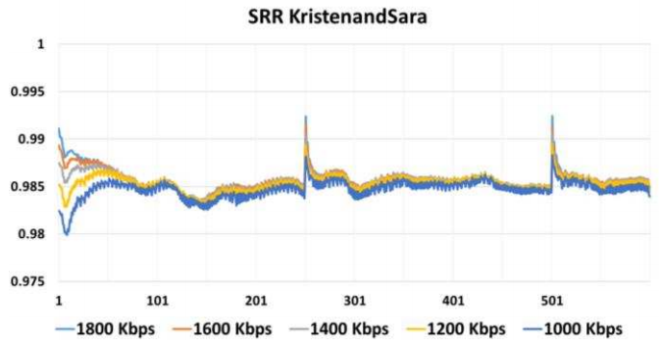
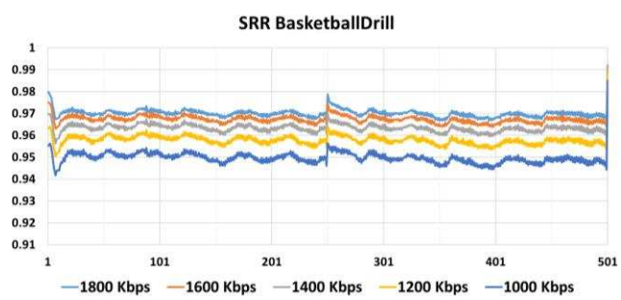
Notes:
經過source adaption後測量的結果後SRR就不會像前面那麼明顯下降

Slide 20
Conclusions
The work presented in this paper is focused on the implementation and performance evaluation of a novel video quality assessment method, which is applicable to next generation (5G) mobile networks, following the small cell deployment architecture.
The proposed SRR method can be offered as a Service to the mobile networks operators and it provides them with a tool to monitor their customers’ satisfaction.
Notes:
這篇文章的的重點主要集中在將一個新的視頻質量評估方法(SRR為作者提出)的實現於5G架構中和性能評估，遵循small cell的部署架構
所提出的SRR方法可以作為服務提供給移動網絡運營商，並為他們提供了一個工具來監控他們的客戶滿意度
另一個特點就是將這項評估方式是在edge center small cell端進行，對於影像品質評估而言進而減少了UE端電源的消耗

